Slide 1

Notes:
Задачи переустройства жизнедеятельности народов Красноярской Арктики, а это значит и Таймыра как её составляющей, уже поставлены перед нами как вы знаете и Губернатором края, Правительством и особо подчеркнуты на КЭФ -16, который проходил в феврале.

Slide 2
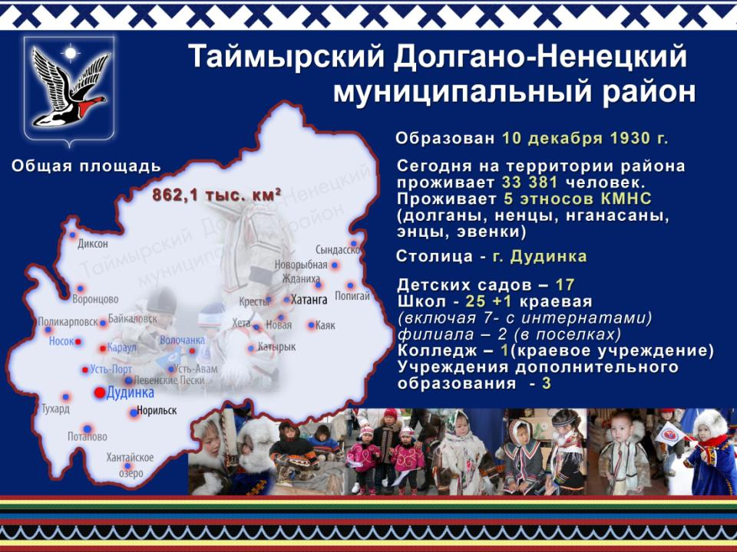
Notes:
Позволю себе напомнить о своеобразии территории Таймыра! Уже сегодня понятно, что процветание любой территории основано непосредственно на развитии. Чтобы Таймыр сделал рывок в своем развитии к новым горизонтам, это необходимо сделать прежде всего Таймырскому образованию. Так как только образованный ( а не просто имеющий образование) Таймырец может сделать свою жизнь лучше!

Slide 3
ОСОБЕННОСТИ, ТРУДНОСТИ, РАЗРЫВЫ И ПРОБЛЕМНЫЕ СИТУАЦИИ
ОБЩИЕ РАЗРЫВЫ :
СЕЛО:
Многообразие языков и культур
Способы освоения природных богатств
Отсутствие достойной занятости
Сложность ведения частного(индивидуального) предпринимательства
Отсутствие преемственности школьного и профессионального образования
Число выпускников школ, поступающих и продолжающих обучение в ВУЗах – не совпадает
Разбросанность населенных пунктов, малочисленность расселений
Кочевые, полукочевые, оседлые этносы
Транспортная труднодоступность
Разрушение в отдельных родовых хозяйствах традиционного уклада жизни…
Устройство сознания и способы северного мышления
Отсутствие моделей промыслов и способов традиционного хозяйствования в обучении
Notes:
Проводя промежуточный анализ текущего состояния отрасли хотелось бы остановиться на том, что Педагогическое сообщество Таймыра так же как и все территории определилось с желаемыми стратегическими направлениями муниципального образования, обсудило и договорилось о формах взаимодействия и управления теми направлениями, которые были выделены в начале учебного года.
Кроме того, исходя из анализа особенностей и трудностей организации жизнедеятельности в нашей своеобразной территории, мы выделили проблемные ситуации, которые сложились в виде разрывов: между устройством практики общего образования и особенностями жизнедеятельности народов района, а так же разрывом между государственными целями, вытекающими из стратегических перспектив, и реальными возможностями нынешнего устройства системы общего образования.
На территории есть ряд существенных трудностей: «Недропользователи», пришедшие в территорию – не всегда аккуратно и заботливо пользуются природными богатствами нашего Таймыра, у нас (особенно в поселках) нет скоростного Интернета, климатические условия не всегда позволяют нашим детям учиться в рамках учебного календарного графика, не все школьники Таймырской столицы готовы в должной степени к продолжению обучения.
И несмотря на все трудности, мы всё же говорим о РАЗВИТИЯ ОБРАЗОВАНИЯ в нашей территории!

Slide 4


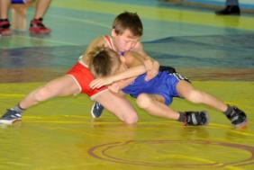
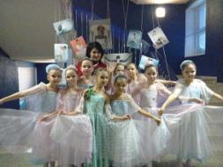
МУНИЦИПАЛЬНАЯ СЕТЬ ОУ
ДОШКОЛЬНОЕ ОБРАЗОВАНИЕ
2299 чел.
ОБЩЕЕ ОБРАЗОВАНИЕ
4683 чел.
Основная школа: 1 (село)
Начальные школы: 8 (село)
Филиалы – 2
Кочевые школы – 2
ДОПОЛНИТЕЛЬНОЕ ОБРАЗОВАНИЕ
2215 чел.
ДОУ – 17 (6 город+11 село)
Школы – 11(село)
Средние школы: 6 (город) + 8 (село)
3 учреждения (2 город+1село)
4 ДШИ (1 город+3 село)
Notes:
Как вы видите: Образовательное пространство Таймыра – многообразно! Детские сады, школы с дошкольными группами, школы-интернаты, учреждения дополнительного образования.
Однако несмотря на постоянные поиски новых форм получения образования, расширение возможностей его получения ( я имею ввиду: кочевые школы, дистанционное обучение, которое организовывалось в поселках в условиях дефицита учителей-предметников), нам пока не всегда удаётся получить те результаты, которые устраивали бы всех. Прежде всего, нас, самих жителей Таймыра.
В этом году мы активно включены в разработку «Стратегии развития…»: мы проектируем будущее, живя в настоящем, опираясь на опыт прошлого.

Slide 5
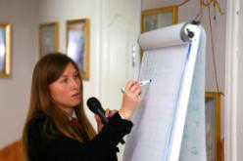
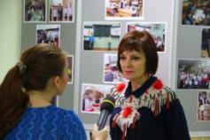
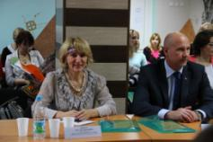
ДОСТУПНОСТЬ, КАЧЕСТВО, КАДРЫ, ПРАКТИКИ
МЕЖМУНИЦИПАЛЬНЫЕ
Открытость системы образования
Сотрудничество и кооперация
Преемственность уровней образования
Становление новых управленческих и педагогических практик
П
Р
И
Н
Ц
И
П
Ы
ПРОЕКТЫ И МЕРОПРИЯТИЯ
МЕЖВЕДОМСТВЕННЫЕ
МУНИЦИПАЛЬНЫЕ
Notes:
Каким же мы видим это развитие?
Как же на нашей территории одновременно решаются задачи региональной образовательной политики и задачи сохранения самобытной культуры, традиций и обычаев коренного населения?
Для себя мы выделяем комплексную задачу, включающую: доступность, качество, кадры, практики, меняющие привычное устройство образования. Эта задача решается нами на каждом уровне образования по указанным позициям.
Выполнение поставленной задачи мы видим через реализацию различных проектов, мероприятий и практик:
как межведомственных, межтерриториальных (межмуниципальных), муниципальных (отраслевых).
Мы пытались их разграничивать, но оказалось, что реализация проектов и практик нашей отрасли, выходит за рамки только сферы образования. Это и понятно: ведь именно «Образование» является инструментом социального управления, и как было подчеркнуто на КЭФи является вектором развития.
Основными принципами мы считаем: конечно - открытость нашего муниципального образования, сотрудничество и кооперацию как внутри самой системы, так и с другими сферами и территориями; принцип преемственности уровней образования, реализуемых на в районе; а так же - становление новых управленческих и педагогических практик посредством оформления системных проектов.

Slide 6



ДОШКОЛЬНОЕ ОБРАЗОВАНИЕ
! РЕШЕНА ПРОБЛЕМА ОЧЕРЕДНОСТИ
(от 3-х до 7 лет)
Снижение очередности (от 0 до 3-х лет)
Notes:
Говоря о доступности дошкольного образования, хочется порадоваться за наши территории .
В соответствие с краевыми данными: как и в Норильске, в нашем районе решена проблема очередности для детей в возрасте
от 3-х до 7-ми лет, а в селе Хатанга (самый большой поселок) отсутствует очередность для детей до 1,5 лет.
Ситуация по предоставлению мест в дошкольные образовательные учреждения в нашем районе на протяжении нескольких лет остается стабильной. За последние 4 года количество мест в городе увеличилось на 160 за счет возврата здания и помещений, используемых не по назначению и открытия дошкольных групп при школе с. Хатанга.
Какие же успешные практики на уровне дошкольного образования есть уже сегодня?

Slide 7

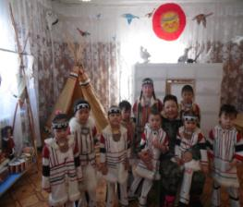
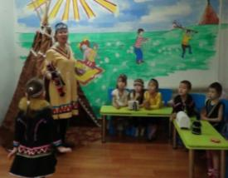
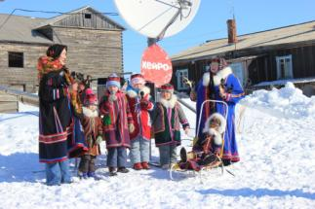
ПРОЕКТ «ЯЗЫКОВОЕ ГНЕЗДО»
ТМК ОУ «Потаповская СШ№12»
ТМК ДОУ «Волочанский детский сад»
п. Усть-Авам (дошкольные группы)
ТМК ДОУ «Хетский детский сад»
ТМК ДОУ «Новорыбинский детский сад»
Notes:
Говоря о наиболее результативных практиках, хочется отметить те, которые находят своё продолжение и расширение. Продолжается реализация наших проектов, отражающих специфику территории, я имею ввиду этническую составляющую.
С 2011 года на территории района реализуется проект «Языковое гнездо» как способ сохранения и развития родных языков через методику погружения в языковую среду. Деятельность нашего Волочанского гнёздышка вызывает интерес не только в крае, но и на международном уровне.
Продолжили в этом году погружение в проект 2 образовательных учреждения сельского поселения Хатанга.
Хочется похвалиться тем, что этот именно наш проект положил основу большого фестиваля «Возрождение родного языка через всех и каждого», который является межведомственным большим проектным Форумом, объединяющим Своим ДУХОМ всех жителей района.

Slide 8






ПРОЕКТЫ, МЕРОПРИЯТИЯ И ПРАКТИКИ
Краевые площадки (пилоты):
по введению ФГОС ДО(2015г)-
«Белоснежка»
Муниципальные мероприятия
(традиционные):
«Папа, мама, я – спортивная семья»
«Зимняя спартакиада дошкольников»
«Летняя спартакиада дошкольников»
Краевые площадки (пилоты):
по введению профстандарта
(2016) – «Сказка»
Муниципальные проекты:
«Языковое гнездо» -5 поселков:
Потапово,Усть-Авам,Волочанка,
Новорыбная, Хета
Консультационный пункт
для семей (с 2016г):
«Льдинка»
Новые практики инклюзивного обучения:
«Образование без границ»(г.Дудинка)
«Мы вместе!» с.Хатанга
Notes:
Кроме краевых площадок и проектных мероприятий на территории реализуются, уже ставшие традиционными, муниципальные мероприятия и проекты, позволяющие более полно использовать потенциал семьи.
Проблемной же для нас является ситуация отсутствия службы ранней помощи. По состоянию на 01.01.2016 на территории района проживает 1 618 детей в возрасте от 0 до 3 лет.- это около половины всех дошколят.
Для разрешения этой ситуации (создания службы ранней помощи на территории) необходимо наличие межведомственного соглашения для организации межведомственного взаимодействия по компетенции органов управления и учреждений различных ведомств.
В ходе создания новых практик с целью обеспечения методической, психолого-педагогической, диагностической и консультативной помощи с января 2016 г. в городе Дудинка уже создан консультационный пункт для семей, обеспечивающих получение детьми дошкольного образования в форме семейного образования (далее – консультационный пункт) на базе Таймырского муниципального бюджетного дошкольного образовательного учреждения «Дудинский детский сад комбинированного вида «Льдинка» (приказ Управления образования). И, как показывает число обращений за этот короткий период, работа этого пункта востребована.

Slide 9


ОБРАЗОВАНИЕ БЕЗ ГРАНИЦ
«Таймырский инновационный комплекс по созданию новых практик образования детей с особыми образовательными потребностями»
ПЛОЩАДКИ (ШКОЛА + САД)
интегрированное сообщество педагогов и специалистов школ и детских садов.
ПОДГОТОВКА ПЕДАГОГИЧЕСКИХ КАДРОВ ПРОЕКТА
Курсы повышения квалификации по теме: «Организация психолого-педагогического сопровождения детей с ОВЗ в условиях дифференцированного и интегрированного обучения» (72 ч.) | 27 чел.
Учебный модуль в программе курсов повышения квалификации «Обеспечение инклюзивного образования детей с ОВЗ в ДОО» | 112 чел.
! ПЛАН
Курсы повышения квалификации по теме: «Организация коррекционно-развивающего обучения детей с ОВЗ (ЗПР) в условиях общеобразовательной школы» (72 ч.), май 2016 г | 30 чел.
Курсы повышения квалификации по теме: «Сопровождение детей с ограниченными возможностями здоровья в условиях инклюзивного образования» (72 ч.), июнь 2016 г. | 30 чел.
Notes:
Ну, а если затрагивать направления, в которых уже начаты проекты, но еще не готовы к тиражированию наработанного, остановлюсь на связи с предстоящим введением ФГОС ОВЗ начального образования, мы для себя выделили обязательность преемственности разделов образовательных программ дошкольного и начального образования, касающихся детей с ОВЗ, так как проблемы, складывающиеся в этих уровнях образования очень схожи: число детей, имеющих разные виды отклонений в здоровье, растёт, педагогов необходимо обучать работе с разносоставными группами, классами (одаренными, так и с ОВЗ) в условиях «инклюзии».
В рамках этого проекта работают совместно школы и детские сады города Дудинка . Определены площадки, которые , представляют собой интегрированные сообщества педагогов школ и детских садов.

Slide 10



ПРОЕКТЫ, МЕРОПРИЯТИЯ И ПРАКТИКИ: ОБЩЕЕ ОБРАЗОВАНИЕ
Муниципальные практики:
Юридический класс
– ТМК ОУ «ДСШ№3»
Краевые площадки (пилоты):
по введению ФГОС ООО
«ТМК ОУ «ДСШ№1»
4683
ученика
Межмуниципальные проекты:
«Я б в рабочие пошел»
Краевые площадки (пилоты):
по введению профстандарта
– «Дудинская гимназия»
Муниципальные проекты:
Научно-практическая
конференция
Краевые инновационные площадки:
Переход на коллективную
организацию обучения детей
кочевников (п. Носок, п. Тухард
Муниципальные проекты:
«Таймырский Универс»
«Таймырский Профи»
Муниципальные проекты:
«Кочевая школа» -2 места
Олимпиады по родным
языкам
Муниципальный проекты
«Северное многоборье –
каждой школе Таймыра»
Notes:
Специфика территории уже давно заставляет нас задумываться об изменениях привычных форматов организации обучения и воспитания. Изучив опыт других северных территорий, мы уже несколько лет реализуем проект «Кочевая школа», который направлен на предоставление образования в условиях семейного кочевья.
Остановлюсь на складывающихся практиках в связи с реализацией ФГОС общего образования.

Slide 11
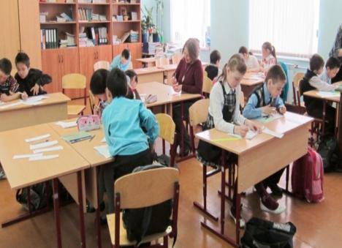
ПРОЕКТЫ НОВЫХ ПОДХОДОВ К ОБРАЗОВАНИЮ
КРАЕВЫЕ ИННОВАЦИОННЫЕ ПЛОЩАДКИ:
ТМКОУ «Носковская школа-интернат»
проект «Переход на коллективную
организацию обучения детей кочевников
Носковской тундры»
ТМКОУ «Дудинская СОШ №1»
проект «Переход на коллективную организацию обучения кочевников Тухардской тундры»
ЭТО УСЛОВИЯ ДЛЯ:
решения задачи быстрого обеспечения знания русского языка как второго родного
организации работы по формированию российской идентичности и мировоззрения учащихся на основе технологии метапредметности
Notes:
Некоторые инновационные идеи по выстраиванию новых подходов к образованию уже существуют в Таймырской образовательной практике. Мы давно уже поняли, что Традиционная школа, основанная на запоминании текстов учебника и решений типовых задач, оторванных от окружающей действительности, не соответствует новым стратегическим целям образования.
Должны быть созданы условия, обеспечивающие с одной стороны - укоренение учащихся в регионе, с другой – школа должна стать инструментом социальной интеграции. Закрепление этих позиций нашло отражение в проектах, реализуемых с 2014 года в Дудинской школе №1 и в Носковской школе-интернате. Причины, побудившие ОУ заняться инновационной деятельностью заключаются в том, что на протяжении длительного времени наблюдается невысокое качество обучения, нежелание учиться у большинства детей-кочевников, которые не понимают для чего надо учиться, и тем более получать высшее или профессиональное образование, отсутствие мотивации наблюдается в основном среди мальчиков.
Уже сегодня создаваемые условия решают ряд задач. Прежде всего разрыв между тем, что русский язык не является родным языком коренных народов Таймыра и устройством общего образования исключительно на русском языке. Новая практика общего образования коренных народов должна иметь двуязыковую основу: родной и русский языки.
Программы этих щкол включают обязательный блок работы с родителями, вплоть до реализации с ними образовательных программ дополнительного образования. Такие шаги должны стать элементом планирования муниципальной перестройки образования, которая обязательно приведёт к распространению новой агрокультуры, освоению новых агробиотехнологий, к создании инфраструктуры поддержки предпринимательских проектов выпускников школ.
Основной целью проектов новых подходов к образованию является Создание модели образовательной деятельности разновозрастной и разноуровневой учебной группы кочевников, осуществляемой за счет коллективного обучения по индивидуальным образовательным программам, соответствующей стандартам общего образования, не препятствующей кочевому образу жизни и традиционному хозяйствованию их семей;

Slide 12
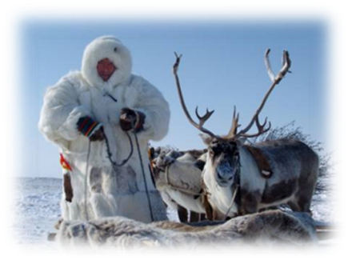
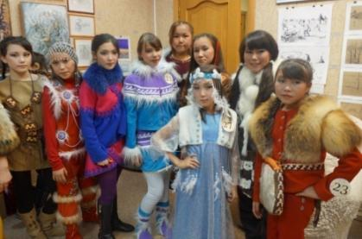
«ТАЙМЫРСКИЙ ПРОФИ»
Реализация программ профессиональных проб (по 9 направлениям- 2015/2016).
Открытие филиалов Таймырского колледжа на базе школ п. Караул и п. Носок
Реализация программ профессиональных проб и программ профессионального обучения(390ч) на базе филиалов.
Notes:
Если говорить об актуальности проекта «ПРОФИ», который уже запущен в этом году, хотелось бы подчеркнуть, что опрос выпускников 9-х и 11-х классов, проводимый в течение последних трех лет, показал, что определенная часть выпускников (37% школ города и 50 % сельских школ) не определяются с выбором дальнейшего пути.
Понимая, что правильный выбор профессии – это одно из основных условий успешности человека в жизни, мы пришли к выводу о повышении эффективности муниципальной системы профориентации обучающихся. Организация жизненного самоопределения на основе проб, в том числе игровых, и в различных сферах практики.
Получить практическое представление о профессиях, предлагаемых в рамках реализации программ профессиональных проб Таймырского колледжа, самоопределиться с выбором как в дальнейшем получении образования, так и жизненного пути. Этот проект позволит устранить разрыв между содержанием общего образования и моделей промыслов, ремесел и профессий, а также разрыв между потребностями в высшем профессиональном образовании и отсутствием системы преемственного школьного и профессионального образования. Поможет в своевременной и результативной ориентации подрастающего поколения в реальной сфере профессиональной занятости на Таймыре и скудными возможностями общеобразовательных организаций в части организации профессиональных проб, а также невозможностью обеспечения профессионального образования по программам профессионального обучения без отрыва от получения общего образования в условиях отдаленных поселков.

Slide 13
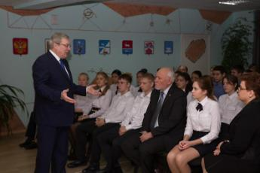
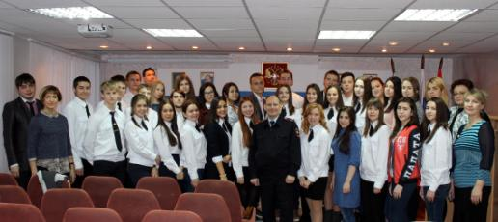
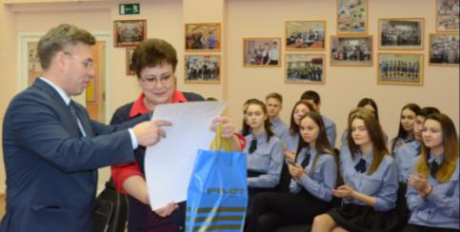
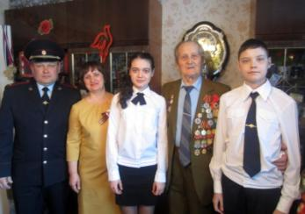
ПРОФИЛЬНЫЙ КЛАСС
Notes:
В части наличия опыта создания профильных классов: в ТМК ОУ «ДСШ№3» с 2000 г. по инициативе руководства УВД Таймырского создан юридический класс МВД (ЮК). После окончания учебы слушатели, кроме аттестата о среднем общем образовании, получают свидетельство об окончании юридического класса МВД. Более 250 старшеклассников ТМК ОУ «Дудинская школа №3» стали выпускниками профильного класса. Выпускники ЮК ОМВД по Таймырскому муниципальному району, успешно сдавшие экзамены и отвечающие требованиям профессионального отбора, зачисляются на учебу в учебные заведения МВД России, находящиеся на территории Сибирского федерального округа. Это Омская академия МВД России, Сибирский юридический институт МВД России (г. Красноярск). Более 30 человек из числа выпускников ЮК работают в органах МВД, многие из них успешно проходят службу в ОМВД по Таймырскому району. Более 40% выпускников связали свою профессию с юриспруденцией, выбрав профессии юриста, адвоката, работника таможенной службы и др. В рамках проведения акции «День правовой помощи детям» в ноябре 2015 ребята ЮК, полицейские приняли участие в мероприятии по обмену опытом работы правового класса Дудинки с юридическим классом соседнего Норильска.

Slide 14

«УНИВЕРС ТАЙМЫРА –
ДОРОГА К НОВОМУ ОБРАЗОВАНИЮ»
город
Изменение системы образовательного взаимодействия школ города на уровне среднего общего образования
Изменение системы организации образовательной деятельности старшеклассников
+
Интеграция старшеклассников сельских школ в образовательное пространство города
Выстраивание системного муниципального взаимодействия с ВУЗАми
село
Отбор высокомотивированных обучающихся
Создание образовательных условий для развития способностей обучающихся
Notes:
Выработано решение всех школ города Дудинка о консолидации ресурсов элективных курсов в 2016-2017 учебном году, что даст возможность детям из любой школы посещать элективный курс у учителя-предметника из любой школы:
- на первый план выходит успешность ребенка, а не соревнование между школами или между учителями;
- в условиях ограниченной возможности комплектования спецклассов, решение о создании мобильных целевых групп обучающихся позволит более качественно решать проблему в условиях города.
СЕЛО, может привозить детей высокомотивированных в город и по 2 вариантам включаться в процесс вместе с городскими школами.

Slide 15
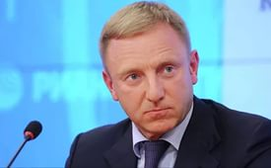
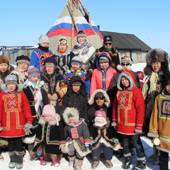
Социокультурные комплексы: межведомственная
соорганизация в интересах нового
поколения Таймыра
… В селе школа – это не только образовательная организация, но и центр культуры, центр интеллектуального развития.
И не зря говорят, что если исчезает школа, то исчезает и село, поэтому это важная не только образовательная,
но и социальная задача»
Notes:
Школа - это не монолитная организация, а интегратор разных ресурсов: как кадровых, так и материально-технических, а особенно в поселке..
Муниципальный проект «Сельская школа – этнокультурный комплекс» на базе школы в п. Волочанка обозначился уже давно.
Идейный замысел проекта:
Создание на базе школы комплекса, который выступает средой для приобщения подрастающего поколения к культуре своего народа в различных ее проявлениях: декоративно-прикладному, изготовлению национальной одежды и игрушек, сохранении традиций национального танца и других элементов культуры, в том числе и современных. Существование такого комплекса предполагает систему взаимодействия между участниками (дети, педагоги, родители, общественность), которая обеспечит прирост традиционной культуры населения Авамской тундры.
В ходе реализации проекта:
- на базе учреждения создан детский клуб ездового спорта «Школа каюра», построен вольер, приобретены собаки, снаряжения, обеспечен корм для ездовых собак, разработана образовательная программа для клуба ездового спорта. Проведены первые на Таймыре детские соревнования по ездовому спорту в п. Волочанка с приглашением к участию всех желающих жителей Таймыра, гостей ПАО ГМК «Норильский никель».
- изготовлены сценические национальные костюмы для участников школьного танцевального ансамбля «Һулускаан» (в переводе с долганского языка «маленькая звезда»). В ходе реализации проекта юные рукодельницы разработали эскизы и сшили сценические национальные костюмы. Помощь в разработке эскизов костюмов оказала педагог дополнительного образования «Хатангский центр детского творчества), в шитье костюмов помогли педагоги, родители, местные мастера из числа старожилов поселка Волочанка. Выступление участников ансамбля «Һулускаан» (30 человек) с презентацией новых костюмов прошло на отчетном концерте в п. Волочанка с приглашением всех жителей поселка, в Доме культуры города Дудинка и образовательных учреждениях, расположенных в г.Дудинке.
В настоящее время Волочанская школа работает над сохранением уникальных исторических документов на электронных и фото-видео носителях, созданием музея на базе учреждения.
«Сельская школа – социокультурный комплекс» - проект территории с. Караул. Идейный замысел проекта: предоставление каждому ученику, родителю и просто интересующимся жителям поселка, исходя из их потребностей, интересов и способностей, возможности получения качественной услуги с целью дальнейшей самореализации в социуме, на основе объединения финансовых, кадровых, ресурсных условий социокультурной бюджетной сферы.

Slide 16
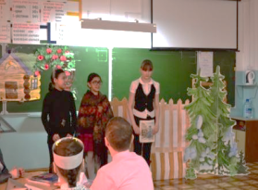
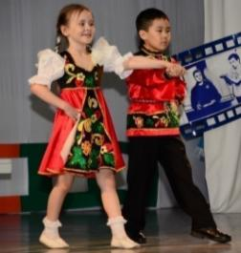
ЗАНЯТОСТЬ ШКОЛЬНИКОВ ВО ВНЕУРОЧНОЕ ВРЕМЯ
Школьные кружки и секции
год | количество детей | % охвата
2012-2013 | 2348 | 49,40%
2013-2014 | 2681 | 57,60%
2014-2015 | 3578 | 77,00%
Учреждения дополнительного образования
год | количество детей | % охвата
2012-2013 | 2800 | 60%
2013-2014 | 2598 | 56%
2014-2015 | 2215 | 48%
Notes:
Как мы знаем, показателем настоящего состояния отрасли, результативности работы коллективов, являются не только результаты учебного года, но и занятость ребят во внеурочное время. В ходе общероссийского родительского собрания Дмитрий Ливанов сообщил, что в 2015 году по уровню занятости детей в кружках и секциях страна достигла наконец показателей позднего СССР. Это безусловно радует!
В связи с поэтапным введением ФГОС одним из важных показателей является занятость детей во внеурочное время. Показатель занятости школьников в школьных объединениях, секциях у нас на территории заметно вырос.
Причинами же снижения показателей охвата детей дополнительным образованием в учреждениях дополнительного образования является нехватка квалифицированных кадров, уменьшение числа объединений, организованных на базе общеобразовательных учреждений, и, соответственно, количества детей, занимающихся в них. Уменьшилось количество обучающихся в ХЦДТ на 287 человек в связи с закрытием объединений по адресам, не указанным в приложениях к лицензии (ОУ, расположенные в населенных пунктах с.п.Хатанга).

Slide 17
ВОСПИТАНИЕ И ДОПОЛНИТЕЛЬНОЕ ОБРАЗОВАНИЕ
Краевые интенсивные школы
(г.Дудинка)
Межведомственный проект:
ЕД профориентации (900 шк.-2016г)
Муниципальные интенсивные
школы
(с. Хатанга )
Муниципальные мероприятия
(традиционные):
Серебряная нить
«Золотой апельсин»
«Зарница»
«Красная звезда» - школьные музеи
«Всё это было не со мной!»
«Зелёная поляна»
4683 ученика
+ 942 дошк :
327объединен.
Муниципальные проекты:
«Сельская школа –
социокультурный комлекс»
(п. Волочанка, п. Караул)
Муниципальные проекты:
НПК «Золотое перо» «Белая Родина»
Этнографическая школа
(с.Хатанга) «Надежда»
Муниципальные проекты:
«Этноград – город кочующих
культур» -ТМК ОУ «ДСШ№1»
Notes:
В результате целенаправленной работы в рамках воспитания и дополнительного образования сложилась система Выявления, сопровождения и поддержки одаренных и талантливых детей ( а у нас их немало).
На муниципальном уровне:
1.Проводятся муниципальная научно-практическая конференции «Золотое перо» и муниципальная олимпиады по школьному краеведению «Белая Родина».Ежегодно с 2012 года победители и призеры этих мероприятий принимают участие во Всероссийском конкурсе научно-исследовательских работ "Юность, Наука, Культура" и Всероссийском детском конкурсе научно-исследовательских работ "Первые шаги в науке" в г.Москве , по результатам которых большинство из них становятся абсолютными победителями и дипломантами.
Ежегодно для учащихся школ города проводится обучение по программам дополнительного образования детей в краевых интенсивных школах естественнонаучного, физико-математического и гуманитарного направления на базе межрайонного ресурсного центра по работе с одаренными детьми КГБОУ СПО «Таймырский колледж». К сожалению, в работе краевых интенсивных школ не могут принять участие дети из отдаленных сельских территорий. Поэтому, в целях создания условий для выявления, сопровождения и поддержки одаренных детей, проживающих в наиболее отдаленных от города Дудинки населенных пунктах Таймырского муниципального района, Управлением образования Администрации муниципального района с 2012 года проводятся муниципальные интенсивные школы лингвистической, физико-математической, естественнонаучной, научно-технической и филологической направленностей для учащихся, проживающих в сельском поселении Хатанга.
Для проведения школ приглашается команда педагогов под руководством доктора физико-математических наук, профессора Садовского Михаила Георгиевича. В работе каждой школы принимают участие 60 учащихся 8-10 классов из села Хатанга, поселков Хета и Новорыбная. Данные интенсивные школы получили положительные отзывы родителей, учителей и приобрели популярность у школьников, способствуют расширению познавательных интересов и творческих способностей учащихся.

Slide 18
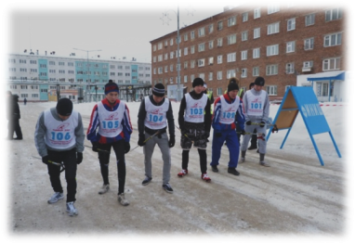
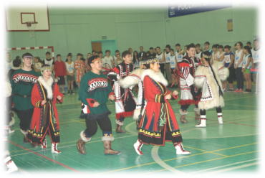

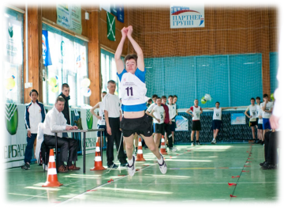
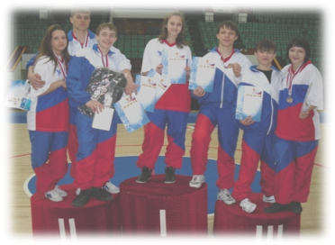
«СЕВЕРНОЕ МНОГОБОРЬЕ –КАЖДОЙ ШКОЛЕ ТАЙМЫРА»
ТАЙМЫР
Notes:
В последние годы на Таймыре сложилась проблемная ситуация с развитием северного многоборья. Она характеризуется разрывом между имеющимся способом организации деятельности северного многоборья и ее результатами. Так, уменьшилась доля детей, занимающихся северным многоборьем, имеется недостаток квалифицированных кадров для обучения северному многоборью, снижается мотивация обучающихся и тренеров-преподавателей в вопросах подготовки и участия в соревнованиях муниципального уровня.
Для разрешения сложившейся проблемной ситуации было решено развивать северное многоборье через сетевое взаимодействие Детско-юношеской спортивной школы по национальным видам спорта имени А.Кизима и муниципальными общеобразовательными учреждениями. Реализация этого проекта позволяет нам:
Включить северное многоборье в общеобразовательные программы по физической культуре (третий час) во всех общеобразовательных учреждениях Таймыра;
- Включить северное многоборье в дополнительные общеразвивающие образовательные программы во всех физкультурно-спортивных клубах, действующих в общеобразовательных учреждениях Таймыра.
- Повысить квалификацию учителей физической культуры и инструкторов школьных физкультурно-спортивных клубов, занимающихся развитием северного многоборья в общеобразовательных учреждениях Таймыра, через курсы повышения квалификации, организованные на базе детско-юношеской спортивной школы по национальным видам спорта.
- Разработать систему отбора и перевода детей, показывающих хорошие результаты по программам северного многоборья, на обучение по дополнительной предпрофессиональной программе в детско-юношеской спортивной школе по национальным видам спорта.
- Модернизировать и усовершенствовать материально-техническую базу для качественного ведения учебно-тренировочного процесса по северному многоборью.

Slide 19
ПРОБЛЕМЫ И ЗАТРУДНЕНИЯ
Затратные:
Ветхость зданий сельских малокомплектных школ и растущие требования потребнадзора.
Отсутствие строительства новых зданий
Отсутствие жилья для приглашаемых кадров
В рамках управленческих и педагогических компетенций:
при формировании школьных систем оценки качества образования и образовательных результатов (разработка единых показателей измерения …)
при обеспечении узкими специалистами для работы с детьми ОВЗ
при организации независимой оценки качества на муниципальном уровне (отсутствуют организации-операторы)
при организации экспертизы ООП (нет аккредитованных экспертов)
при организации взаимодействия ОУ и УДО по зачету результатов
Возможные пути
Повышение уровня практических навыков, информационной и управленческой грамотности педагогов и управленцев в реализации новых функций системы образования.
Notes:
В заключение назову несколько проблем, требующих решения на разных уровнях управления.
Создавая возможности для улучшения, конечно же неформально оценивая складывающуюся ситуацию мы видим: Каковы же общие затруднения, с которыми сталкивается сегодня Таймырское образование?
Наверное они характерны не только для нас? Думаю для всех сельских территорий актуальны:
особенности неравенства образовательных возможностей, которые проявляются в определённых разрывах: во-первых я имею ввиду состояние зданий сельских малокомплектных школ и растущие требования потребнадзора, пожнадзора.
Качественные преобразования образовательной сферы невозможны без улучшения её базовых условий – помещений.
На сегодня у нас в п. Усть-Авам отсутствует школьное здание. В п. Носок остро стоит вопрос строительства здания интерната, в
с. Хатанга – учебного корпуса.
Во-вторых: развитие современных механизмов и технологий общего образования не соответствует процессу
формирования востребованной системы оценки качества образования и образовательных результатов. У нас создан Общественный совет, который рассматривает результаты мониторингов и статистики, но отсутствие в районе организаций, имеющих опыт в проведении процедур НОК ПО, не позволяют полно реализовать идею НОК.
В настоящее время система общего образования Таймыра успешно транслирует культуру советского периода и неплохо воспроизводит на новых поколениях Заполярья типы событийных отношений, но мы понимаем, что для того, чтобы определить новые функции системы образования для решения проблем страны, Таймыра, края необходимы новые шаги и главное – понимание! того, как эти функции могут быть реализованы школой.
Если любого ребёнка научить мыслить, понимать, самоопределяться и действовать при продвижении в освоении конкретных проблем и задач, он всегда найдёт себе место в постоянно меняющемся социуме и рыночной экономике.
Для своевременного совершенствования сегодняшнего состояния образования необходимо строить новые практики общего образования, основанные на принципах сотрудничества участников в обучении, интернационализации и многоязыковой основы обучения, успешности каждого ребенка в обучении. И мы готовы поделиться в работе площадок некоторыми нашими практиками более подробно.

Slide 20
ПРОЕКТЫ СТРАТЕГИИ РАЗВИТИЯ:
«Таймырский инновационный
комплекс успешного
обучения детей с особыми
Потребностями»
«Образовательное консультирование
таймырских семей с детьми от
2 месяцев до 8 лет, не
посещающих ДОУ»
«Таймырский ПРОФИ»
« Социокультурные Комплексы»
«Универс Таймыра – дорога к высшему Образованию»
«Переустройство общего образования
тундровиков Таймыра»
«Северное многоборье
- каждой школе Таймыра»
«Новое содержание и средства обучения кочевников Таймыра»
«Педагог Таймыра: перезагрузка»
Notes:
Обобщая информацию о наших новых практиках, актуализированных у нас, хочется сделать акцент на основном звене в решении задач по ключевым направлениям, заданным для всех.
В районе немало делается по укреплению МТБ учреждений. Но мы понимаем, что приобрести оборудование и его поставить – это легче, чем заставить людей изменить сложившиеся стереотипы в применяемых способах и методах.
Повышение качества педагогической работы в рамках развития направления «Внедрение современных образовательных практик» является наиболее актуальным на сегодняшний день. Анализ образовательных потребностей и профессиональных затруднений работников образования требует переустройства системы методической работы. Грамотное управление процессами устойчивого развития требует постоянного совершенствования

Slide 21

ОБЩИЕ ШАГИ И ПРАКТИКИ: КАЧЕСТВО,КАДРЫ,ПРАКТИКИ
«Улучшить – это значит дать возможность добиться лучшего…»
ФГОС
КАДРЫ
Методические недели
Дни открытых дверей
Зимние совещания для управленцев
Преемственность ООП ДО и НОО
Модель внеурочной деятельности
Филиал КИПК (г. Норильск)
Участие в краевых программах
Краевая программа
«ЗАМЕЩЕНИЕ ВАКАНСИЙ В СЕЛЬСКИХ ШКОЛАХ»
2011г. – ТМК ОУ «Хатангская СШ№1» - 1 педагог
ТМК ОУ «Сындасская НШИ» - 1 педагог
2012 г. – ТМК ОУ «Хатангская СШИ» - 1 педагог
ТМК ОУ «Хатангская СШ№1» – 2 педагога
2015 г. – ТМК ОУ «Хатангская СШИ» – 1 педагог
ПРОГРАММА
«ЦЕЛЕВОЕ ОБУЧЕНИЕ ВЫПУСКНИКОВ»
2015 г. – ТМК ОУ «Новорыбинская СШ»
Notes:
Постепенные шаги в изменении системы управления и перезагрузки уже осуществляются, в районе проводятся мероприятия, которые позволяют мотивировать управленцев и педагогов на изменения привычных способов работы, создают возможность добиться лучшего через их перестройку и перезагрузку: это и
организация Зимних совещаний для управленческих команд;
проведение Методических недель , в ходе которых школы и сады предоставляют своим педагогам возможности для повышения качества их работы путем презентаций изменений форматов организации обучения и воспитания;
проведение Дней «ФГОС открывается для всех» уже в течение двух лет позволяет расширить общественное участие в образовании, объединяет всех участников образовательного процесса (учащихся, родителей, педагогов).
Организация таких мероприятий позволяет синхронизировать решение управленческих, образовательных, информационных и коммуникационных задач, чтобы в конечном итоге повышает качество образования.
Вступление в ФГОС дошкольников актуализировало вопросы преемственности уровней образования.
Совершенствование сложившихся в школах моделей внеурочной деятельности позволило увеличить число участников конкурсных и олимпиадных мероприятий различного уровня. Одним из ресурсов развития мы считаем выстраивание межтерриториальных взаимоотношений с ближайшим к нам г. Норильском. Команда таймырцев традиционно участвует в конкурсе «Я б в рабочие пошел». Преподаватели Индустриального приезжают к нам. Гостей из Норильска мы ежегодно приглашаем на «Серебряную нить» и другие мероприятия.
Филиал Института повышения квалификации – частые гости наших мероприятий .

Slide 22


